Slide 1


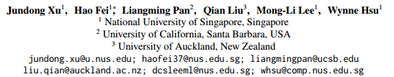
Faithful Logical Reasoning via Symbolic Chain-of-Thought
汇报人：谭眺
日期：2024.6.11
ACL 2024
知行合一、经世致用
自强不息 厚德载物
自强不息 厚德载物
Tsinghua University of China
Central South University
Notes:
通过符号思维链进行忠实的逻辑推理

Slide 2
Background and Motivation
01
Chain-of-Thought (CoT)
It might still struggle in handling logical reasoning that relies much on symbolic expressions and rigid deducing rules.
Logic-LM（EMNLP 2023）
This method is prone to information loss or translation errors during the translation process, which makes the external reasoning tool unable to execute.
Symbolic Chain-Of-Thought(SymbCoT)
1) first translates the natural language context into the symbolic format
2) derives a step-by-step plan to solve the problem with symbolic logical rules
3) followed by a verifier to check the translation and reasoning chain.
知行合一、经世致用
自强不息 厚德载物
自强不息 厚德载物
Tsinghua University of China
Central South University
Notes:
思维链技术增强了大型语言模型的理论推理能力，但它在处理大量依赖符号表达和严格演绎规则的逻辑推理时可能仍然存在困难。语言表达的抽象性无法充分支持所需的精确逻辑
CoT 在严密的逻辑推理过程中经常会产生逻辑谬误
将 LLMs 与符号求解器集成以提升性能
使用 LLM 来翻译前提，然后使用外部推理工具如 Prover9 来进行逻辑推导，但这种方法在翻译的过程中容易出现信息损失或翻译错误导致外部推理工具无法执行。没有利用大语言模型自身的推理能力来进行推理
1)首先将自然语言上下文翻译成符号格式，然后2)推导出一个循序渐进的计划，用符号逻辑规则来解决问题，3)接着是一个验证器来检查翻译和推理链。

Slide 3
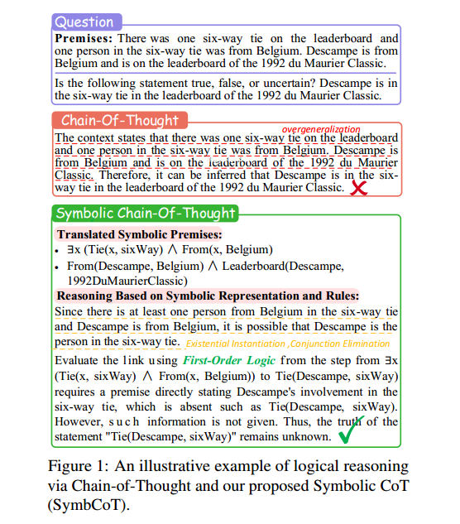
Example
02
Plain texts often fall short of supporting such precise logic, especially in scenarios that demand strict logical representation. For instance, when tackling a logical reasoning problem, utilizing symbolic representations like First-Order Logic (FOL) is more representative and precise than fully natural language rationales in CoT, enabling strict logical reasoning through clear inference rules
知行合一、经世致用
自强不息 厚德载物
自强不息 厚德载物
Tsinghua University of China
Central South University
Notes:
一阶逻辑是数学和逻辑中用来表达命题的形式系统，包含：逻辑连接词，常量，变量，量词，谓词
纯文本通常无法支持这种精确的逻辑，在处理逻辑推理问题时，使用一阶逻辑等符号表示比CoT中的完全自然语言推理更具代表性和准确性
前提:排行榜上有一个六人并列，其中一个来自比利时。德斯坎普来自比利时，是1992年杜莫里埃经典赛的领跑者。 下面的陈述是对的，错的，还是不确定的?德坎普在1992年杜莫里埃精英赛的排行榜上并列六人。 上下文指出，在排行榜上有一个六人并列，其中一个人来自比利时。德斯坎普来自比利时，是1992年杜莫里埃经典赛的领跑者。由此可以推断，德坎普在1992年杜莫里埃经典赛的排行榜上并列六名
通过符号去翻译前提， 基于符号表示和规则的推理，由于六人平局中至少有一个人来自比利时，而Descampe来自比利时，因此有可能Descampe就是六人平局中的人。用一阶逻辑从∃x (Tie(x, sixWay)∧from (x, Belgium))到Tie(Descampe, sixWay)的步骤评估需要一个前提，直接说明Descampe与这六人有关系，而Tie(Descampe, sixWay)中没有这一前提。

Slide 4
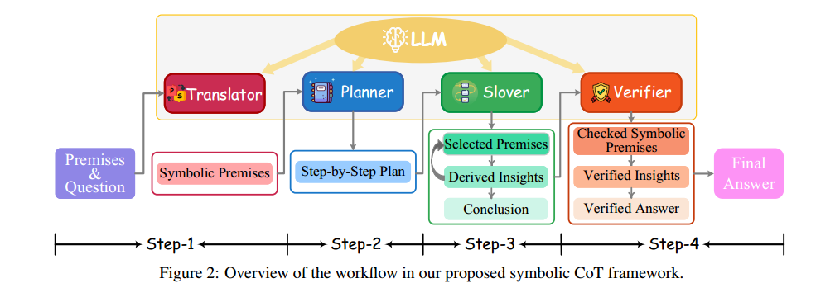
02
SymbCoT
SymbCoT comprises four main modules:
Translator converts the premises and a question statement from natural language to a symbolic format.
Planner breaks down the raw problem into smaller sub-problems.
Solver is tasked with deriving the answer through a sequential logical inference process given the premises and question statement, along with a meticulously crafted plan.
Verifier comprehensive verification of the reasoning process.
知行合一、经世致用
自强不息 厚德载物
自强不息 厚德载物
Tsinghua University of China
Central South University
Notes:
SymbCoT巧妙地将符号表达式和逻辑规则与CoT提示相结合。通过四个关键步骤实现逻辑推理包括:符号翻译、推理计划、符号求解和结果验证。
符号翻译将输入的自然语言文本声明和问题转化为符号化表示。通过引入一阶逻辑等符号表示，精准地刻画了推理过程中的内在逻辑结构。
Planner模块根据符号化的前提和问题，生成一个分步骤的推理计划。推导出一个逐步的符号化解题计划。
Solver模块按照推理计划，利用选定的前提和推理规则，进行符号推理，得出初步的结论和推理过程中得出的见解
结果验证模块对推理过程进行全面验证。

Slide 5
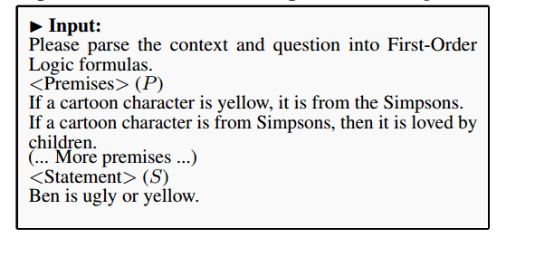
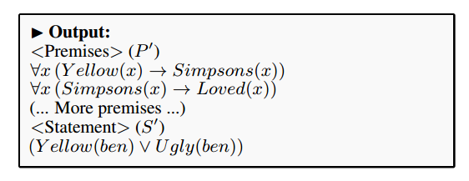
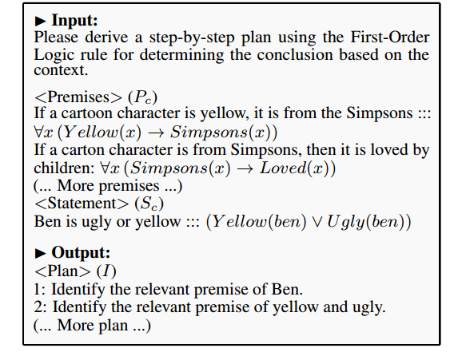
SymbCoT
02
Step 1: Translating natural language context into symbolic.
Step 2: Deriving plan based on the natural and symbolic context.
知行合一、经世致用
自强不息 厚德载物
自强不息 厚德载物
Tsinghua University of China
Central South University
Notes:
实验是SymbCoT通过四个步骤解决了一个关于卡通人物Ben的逻辑推理问题
第一步:将自然语言语境转化为符号.
如果一个卡通人物是黄色的，那它来自《辛普森一家》。
如果一个卡通人物来自《辛普森一家》，那么它就受到了孩子们的喜爱
Step 2: 推导解题计划
根据符号化的前提和问题陈述，SymbCoT生成了一个解题计划：
识别与Ben相关的前提。
识别与yellow和ugly相关的前提。

Slide 6
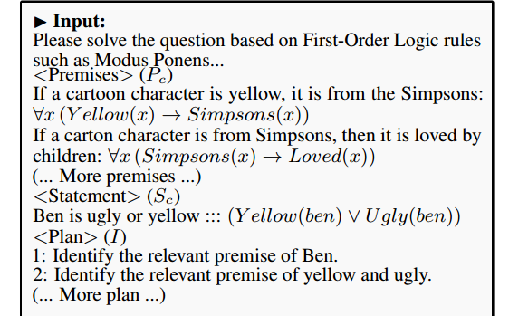
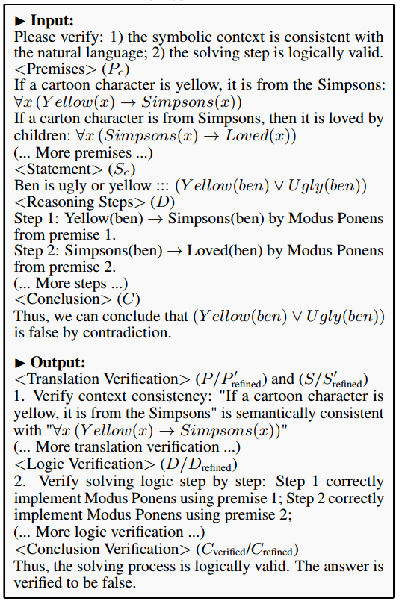

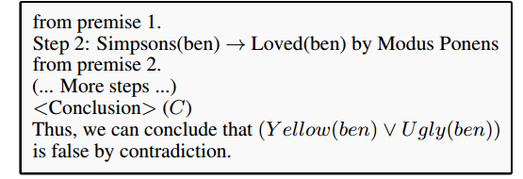
SymbCoT
02
Step 3: Solving the problem given context and plan.
Step4: Verifying the translation and solving process.
知行合一、经世致用
自强不息 厚德载物
自强不息 厚德载物
Tsinghua University of China
Central South University
Notes:
在给定的环境和计划下解决问题。
依照计划，SymbCoT利用一阶逻辑规则，逐步推理：
由前提1，如果Ben是黄色的，那么Ben来自辛普森一家。
由前提2，如果Ben来自辛普森一家，那么Ben受到孩子们的喜爱。
最终，SymbCoT得出结论： (Yellow(ben) ∨ Ugly(ben))为假。
验证翻译和解决过程
SymbCoT对符号翻译的一致性和推理过程的逻辑有效性进行了验证：
验证符号翻译与自然语言前提的一致性。
验证每一步推理的逻辑合理性。

Slide 7
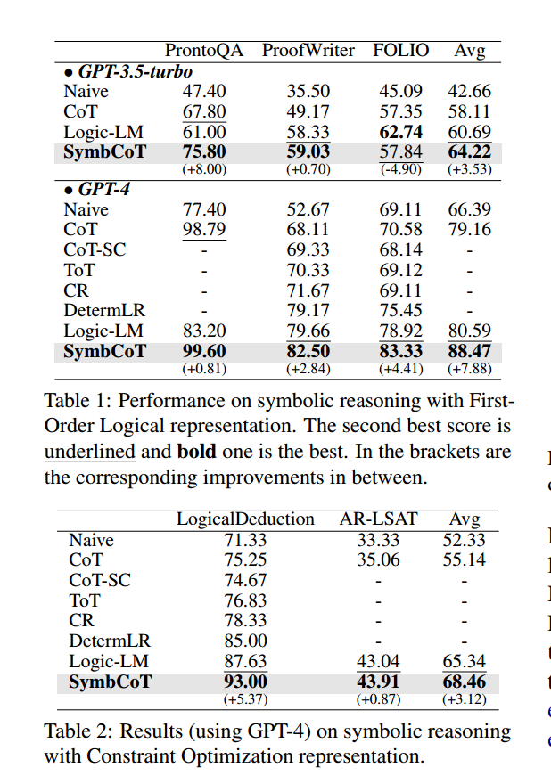
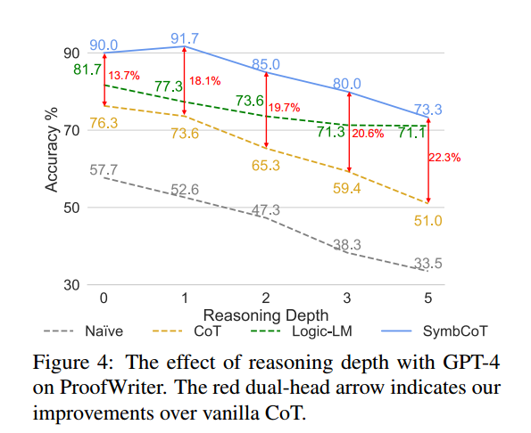
Evaluation
03
知行合一、经世致用
自强不息 厚德载物
自强不息 厚德载物
Tsinghua University of China
Central South University
Notes:
SymbCoT使用一阶逻辑和约束优化符号表达式进行全面评估，基于LLM的逻辑推理，能够提供更好的符号语法鲁棒性、更易于人理解的解释，以及对信息的更充分利用。
右图展示了推理深度对SymbCoT在ProofWriter数据集上的影响。红色双箭头表明，随着推理深度的增加，SymbCoT相对于传统CoT的优势越发明显。即便在推理深度达到5时，SymbCoT依然取得了最佳表现。这表明SymbCoT在处理复杂推理任务上具有显著优势。

Slide 8
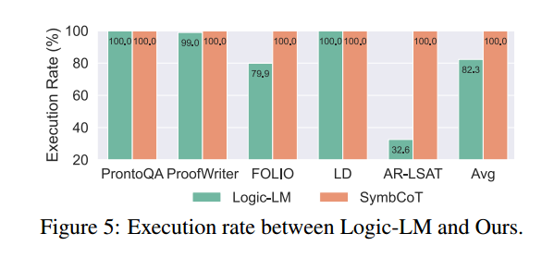
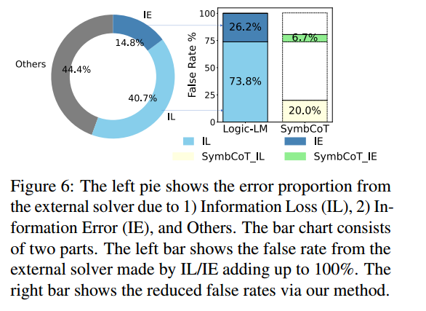
Evaluation
03
知行合一、经世致用
自强不息 厚德载物
自强不息 厚德载物
Tsinghua University of China
Central South University
Notes:
下图比较了不同模型在五个数据集上的执行率。SymbCoT在所有数据集上都达到了100%的执行率，远高于Logic-LM等基于外部求解器的方法。
下图是外部求解器在FOLIO数据集中由于信息丢失(IL)和信息错误(IE)导致的错误比例。SymbCoT通过LLM实现端到端的符号化推理，将这部分错误比例从55.5%降低至26.7%。这有力证明了SymbCoT在减少翻译错误、缓解信息丢失上的显著效果。

